Slide 1

Worktopia Coworking
Proyecto:
Eliu Manuel Viera Lorenzo
David Liaño Macias

Slide 2

Idea del Proyecto
Aplicación de gestión de reserva de un centro de coworking para la gestión de las mesas, oficinas y salas de conferencias. Para que tener el control de las reservas realizadas y las facturaciones de estas, teniéndolo todo en una misma aplicación sin necesidad de usar otras externas.

Slide 3
Objetivos de la Aplicación
Dinámica
Intuitiva
Facil de entender
Escalable
Minimalista
Presentation Title

Slide 4

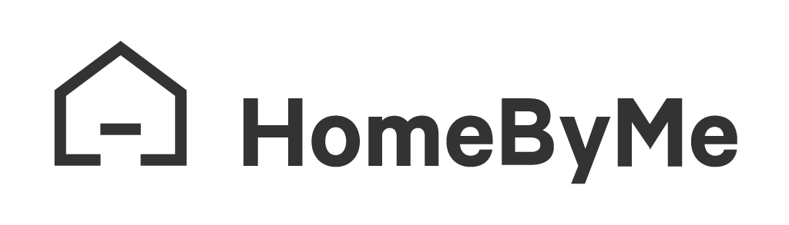


Tecnologías Usadas para el diseño
Para la creación el concept art del proyecto
Herramienta online (https://www.figma.com)
Herramienta online para la creación de decoración interiores de casas (https://home.by.me/es/)
Para la creación del plano 2D de las mesas del coworking
Herramienta de uso gratuita (http://www.gimp.org.es/)
Para los retoques de los iconos los logos
Herramienta de Inteligencia Artificial (https://chatgpt.com/)
Para la creación de los logos y algunas imágenes (DALL-E 3)

Slide 5




Tecnologías Usadas en el desarrollo
Realizado con el IDE “IntelliJ IDEA ultimate”
Por usar una interfaz grafica más moderna
Facilidad de usar CSS para los estilos
Facilidad de movimiento a la hora de crear la interfaz
Por el uso de una base de datos modelo relacional para la integración de los datos.
Base de datos en la nube (https://www.clever-cloud.com)
Facilidad de uso ya que lo conocemos
Para el uso de VCS a la hora de hacer cualquier actualización
Todo guardado en un mismo lugar en vez de tenerlo en local
Facilidad a la hora de trabajar en equipo

Slide 6
Estructura del proyecto
Organización de ventanas y ejecuciones

Slide 7
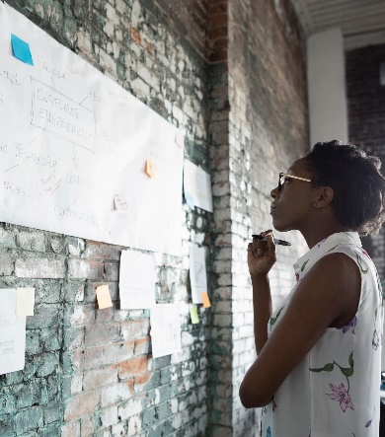
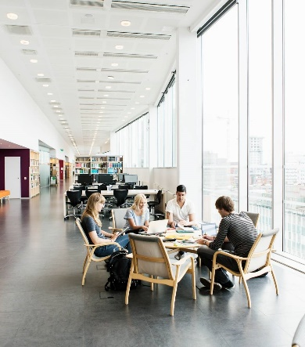

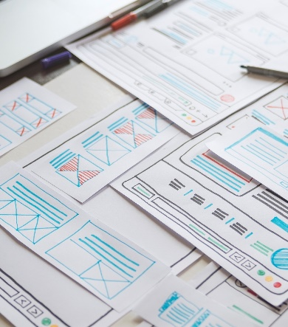

Ventanas
Menu Principal
Lista de Clientes
Lista de Reservas
Facturación
Lista de Usuarios
Inicio de sesión del Usuario “Nombre y Contraseña”
Lista con todos los clientes registrados
Lista con todas las reservas realizadas
Facturas de las reservas creadas
Lista con todos los usuarios que pueden iniciar sesión
Rol de Admin

Slide 8
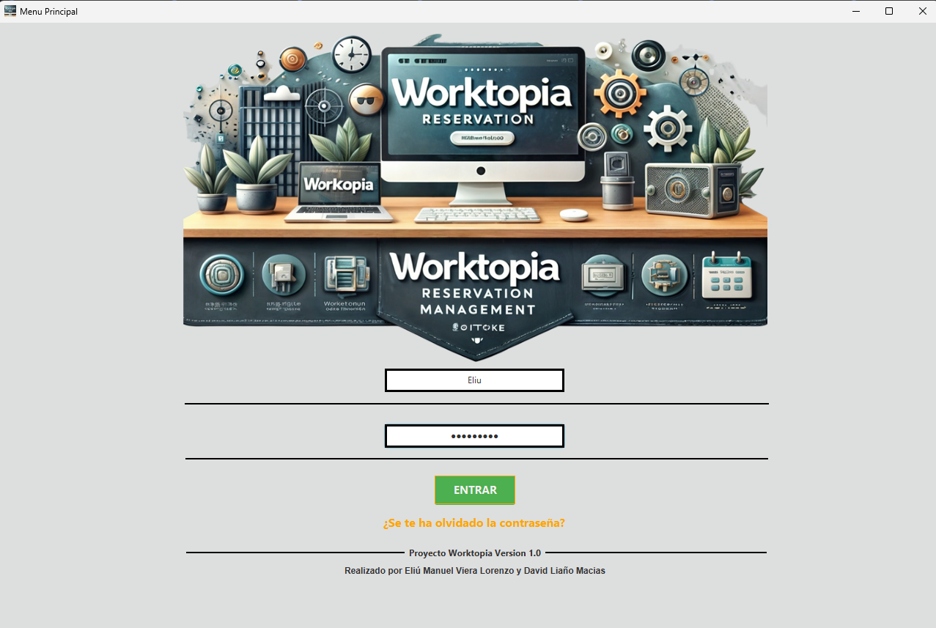
Menú Principal

Slide 9
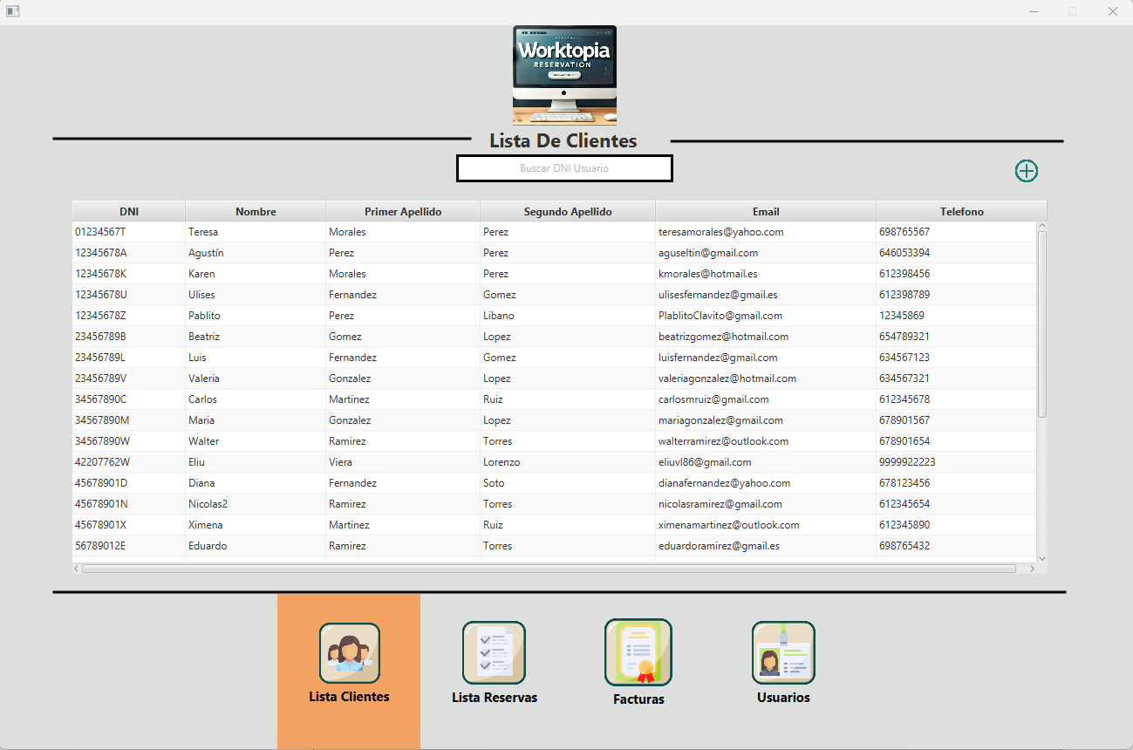
Lista Clientes

Slide 10
Lista de Clientes
Visualización de todos los clientes registrados
Registro de nuevos clientes
Modificar y Eliminar a los clientes dentro de la lista
Crear una nueva reserva para cliente seleccionado
Se abriría otra ventana que seria de reservas, una vez realizada la reserva se añadirá a la lista de reservas y se creara la factura correspondiente si el DNI no corresponde con otra reserva añadida
Si tenemos un mismo cliente con varias reservas creadas se aumentará el subtotal a razón de las reservas que contenga ese cliente.
Búsqueda filtrada del cliente a partir del DNI

Slide 11
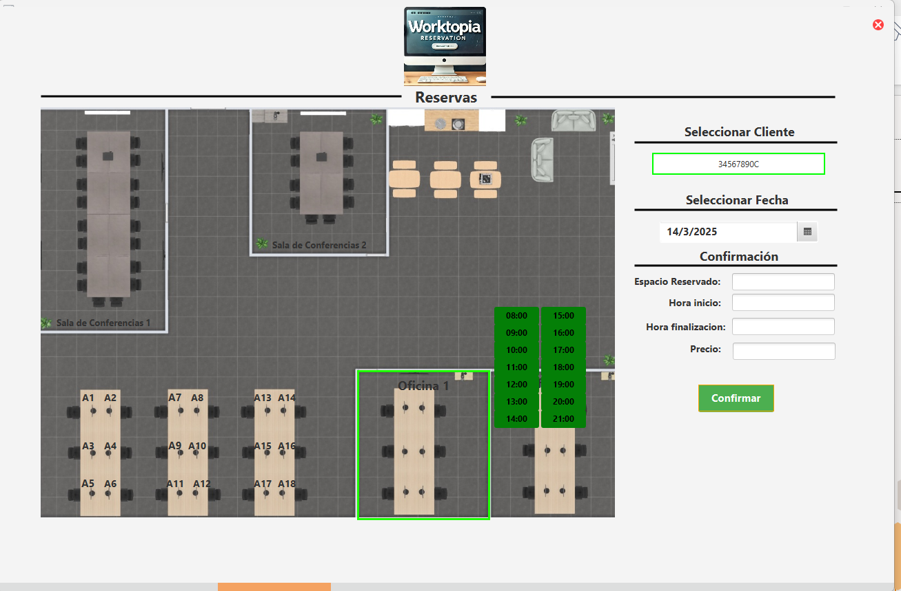
Reservas

Slide 12
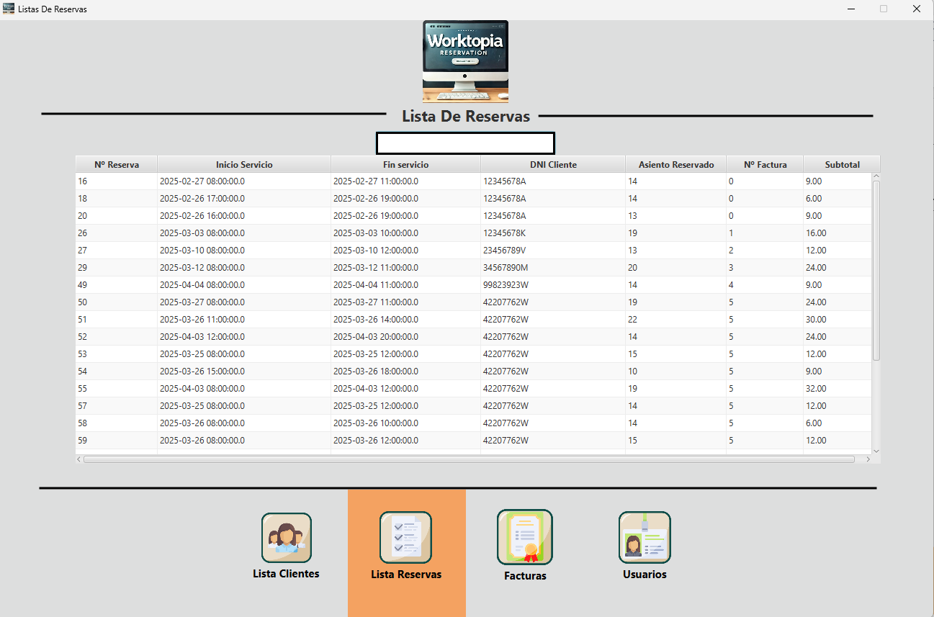
Lista de Reservas

Slide 13
Lista de Reservas
Visualización de todas las reservas creadas
Modificar las reservas (hora , dni , espacio reservado) cambiándose automáticamente el precio del mismo a razón del espacio
Eliminar las reservas que no se vayan a realizar
Búsqueda filtrada de la reserva por el DNI del cliente

Slide 14
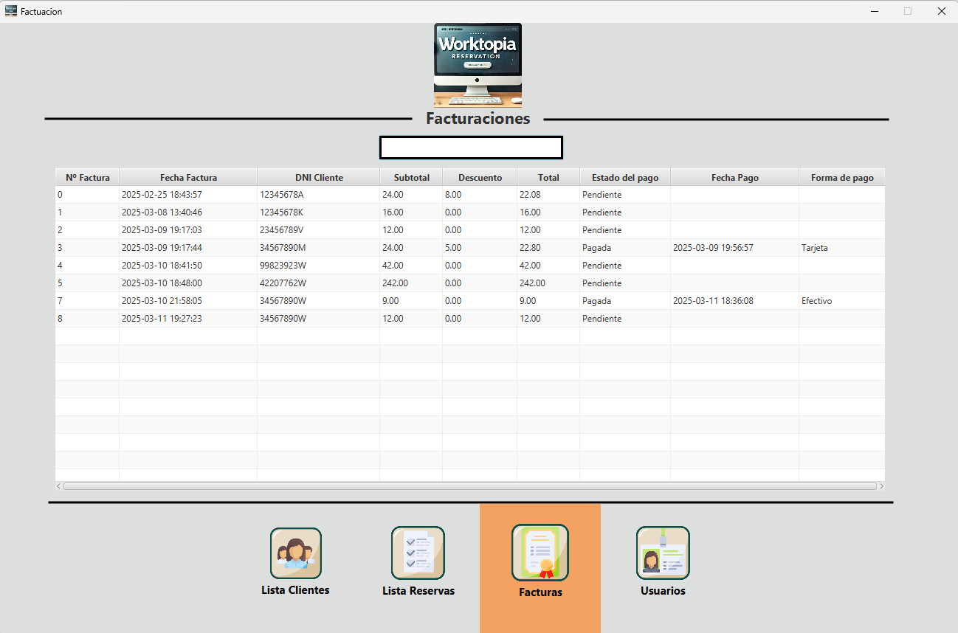
Facturaciones

Slide 15
Facturaciones
Visualización de todas las facturas creadas por la reserva (Si un cliente tiene varias reservas se guarda dentro del mismo Nº de Factura y si es nueva crea un nuevo Nº de Factura)
Modificar las Facturas que estén “Pendientes” de pagar para realizar el descuento si lo precisa y la forma de pago de la misma (Una vez realizado el pago ya no se puede modificar)
Eliminar las facturas que no se vayan “Pagado”
Una vez realizado el pago podemos generar el documento (PDF) para imprimirlo
Búsqueda filtrada de la reserva por el Nº de Factura del cliente dentro de la reserva

Slide 16
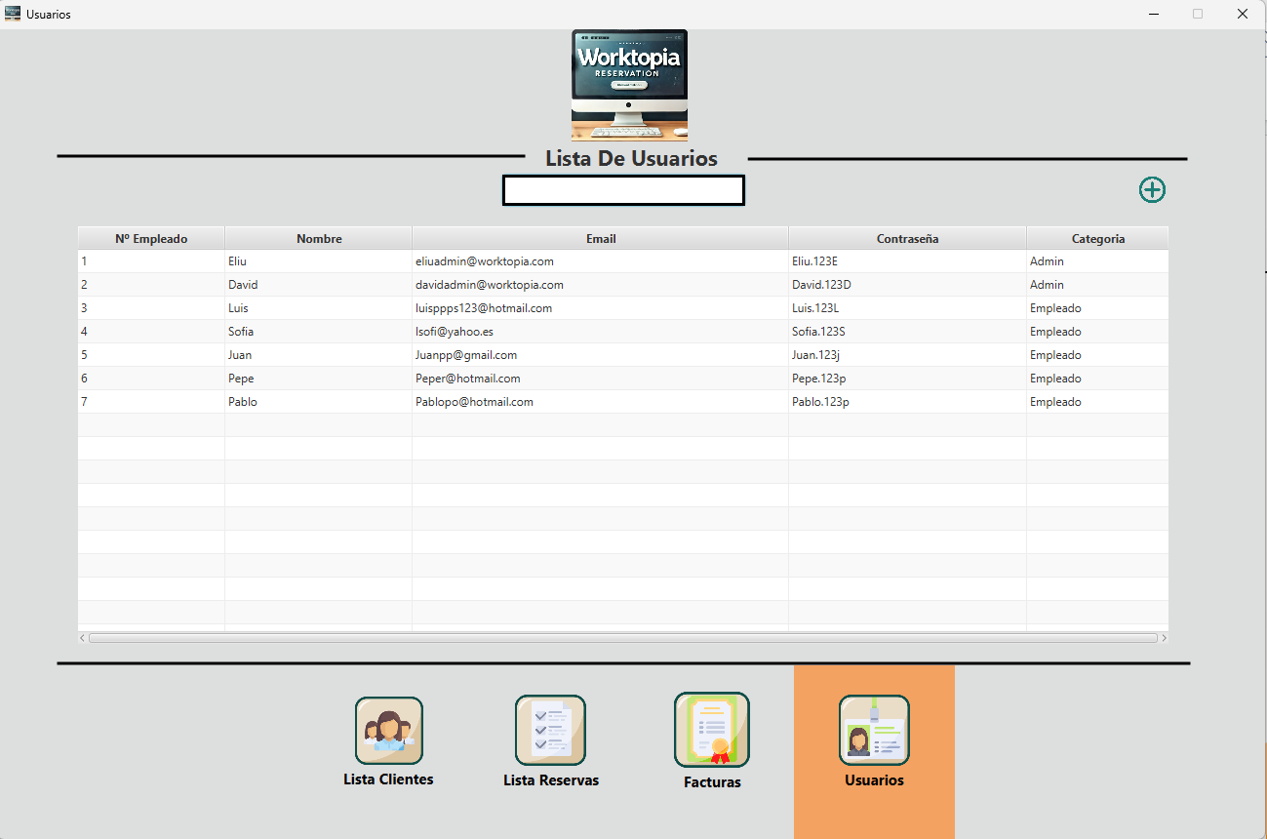
Lista de Usuarios

Slide 17
Lista de Usuarios
Visualización de todos los usuarios creados
Modificar los usuarios completos excepto la contraseña
Eliminar los usuarios
Búsqueda filtrada del usuario por el nombre
La ventana de usuarios solo será visible para los usuarios que contengan el rol de “Admin”

Slide 18


Conclusiones
Nos a sido un proyecto bastante complicado de realizar a razón de la complejidad que supone y de no haber usado nunca el Framework de JavaFX a la hora de realizar la Interfaz de Usuario.

Slide 19


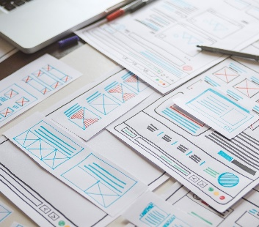
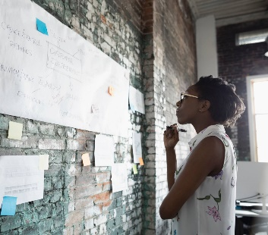
Gracias
Eliu Manuel Viera Lorenzo
David Liaño Macias
Ahora haremos una demostración práctica

